Slide 1
Промежуточные результаты проводимых профилактических визитов в отношении организаций, эксплуатирующих автомобильные газозаправочные станции, в рамках поручения Правительства Российской Федерации от 19.01.2024 № АН-П51-1344
Сибирское управление Федеральной службы по экологическому, технологическому и атомному надзору
РОСТЕХНАДЗОР
Бродт Виктор Анатольевич, Заместитель руководителя Сибирского управления Ростехнадзора

Slide 2
Полномочия Сибирского управления Ростехнадзора
Положение о Федеральной службе по экологическому, технологическому и атомному надзору, утвержденным постановлением Правительства Российской Федерации № 401;
Положение о Сибирском управлении Федеральной службе по экологическому, технологическому и атомному надзору, утвержденным приказом Федеральной службе по экологическому, технологическому и атомному надзору.
Автомобильные газозаправочные станции являются опасными производственными объектами по признаку хранения опасного вещества - сжиженного углеводородного газа и по признаку использования оборудования, работающего под избыточным давлением газа более 0,007 Мпа.
АГЗС классифицируются как ОПО 3 или 4 класса опасности в зависимости от:
хранящегося сжиженного углеводородного газа (3 класс - 20 и более тонн, но менее 200, 4 класс - менее 20 тонн);
рабочего давления газа (3 класс - 1,6 МПа и более, 4 класс - менее 1,6мПА).
ОПО подлежат регистрации в государственном реестре опасных производственных объектов.

Slide 3
О поднадзорных объектах
507 опасных производственных объектов
станций (газозаправочных) автомобильных
расположены на территориях Омской, Новосибирской, Томской, Кемеровской областей, Алтайского края, Республики Алтай
Наименование показателя | Всего | В том числе по субъектам Российской Федерации
 |  | Республика Алтай | Алтайский край | Кемеровская область | Новосибирская область | Омская область | Томская область
АГЗС - СУГ | 507 | 9 | 77 | 83 | 133 | 158 | 47
I класса опасности | 0 | 0 | 0 | 0 | 0 | 0 | 0
II класса опасности | 0 | 0 | 0 | 0 | 0 | 0 | 0
III класса опасности | 300 | 5 | 37 | 40 | 94 | 104 | 20
IV класса опасности | 207 | 4 | 40 | 42 | 39 | 54 | 27

Slide 4
Профилактические визиты
Основания для проведения профилактических визитов:
Поручение Правительства Российской Федерации от 19.01.2024 № АН-П51-1344;
Приказ Ростехнадзора от 01.02.2024 № 34 «О мерах по реализации поручения Правительства в рамках осуществления федерального государственного надзора в области промышленной безопасности в соответствии со статьей 52 Федерального закона от 31.07.2020 № 248-ФЗ «О государственном контроле (надзоре) и муниципальном контроле в Российской Федерации».
Сибирским управлением Ростехнадзора сформирован график проведения профилактических визитов со сроком до 30.11.2024.

Slide 5
Профилактические визиты
Профилактические визиты не являются контрольными (надзорными) мероприятиями и относятся к профилактическим мероприятиям.
Срок проведения профилактического визита составляет 1 рабочий день.
Уведомление о проведении профилактического визита контролируемому лицу направляется не позднее, чем за 5 рабочих дней до даты его проведения.
Перечень документов, подлежащих истребованию в процессе профилактического визита, подлежит предъявлению контролируемому лицу с момента начала проведения мероприятия.
Непредставление контролируемым лицом запрошенных в ходе проведения профилактического визита инспектором документов образует состав административного правонарушения по статьей 19.7 КоАП РФ.

Slide 6
Профилактические визиты
В ходе проведения профилактического мероприятия даются разъяснения контролируемому лицу рекомендательного характера.
По факту выявленных в ходе профилактического визита нарушений обязательных требований, не создающих непосредственную угрозу жизни и здоровью людей, контролируемому лицу выдается предписание об устранении выявленных нарушений с указанием разумных сроков их устранения.
В случае получения информации от контролируемого лица об устранении нарушений, отраженных в предписании, и документов, подтверждающих устранение нарушений, предписание на основании части 1 статьи 95 Федерального закона от 31.07.2020 № 248-ФЗ «О государственном контроле (надзоре) и муниципальном контроле в Российской Федерации» снимается с контроля.
В случае отсутствия информации от контролируемого лица об устранении нарушений, отраженных в предписании, контрольный (надзорный) орган оценивает исполнение указанного решения путем проведения выездной проверки, по согласованию с прокуратурой.

Slide 7
Профилактические визиты
При наличии признаков грубых нарушений требований промышленной безопасности или грубых нарушений условий лицензии на осуществление видов деятельности в области промышленной безопасности опасных производственных объектов Ростехнадзор обязан незамедлительно организовать проведение внепланового контрольного (надзорного) мероприятия по согласованию с органами прокуратуры.
Уклонение от проведения профилактического визита или воспрепятствование его проведению влечет правовые последствия для контролируемого лица.
При невозможности проведения профилактического визита составляется акт о невозможности проведения профилактического визита с указанием причин. О невозможности проведения профилактического визита также информируется контролируемое лицо.
Информация о проведенных профилактических визитах и мерах реагирования подлежит размещению в ФГИС «Единый реестр контрольных (надзорных) мероприятий».
* Жалобы на предписания, выданные по результатам профилактических визитов подлежат рассмотрению при условии соблюдения контролируемым лицом порядка досудебного обжалования, предусмотренного главой 9 Федерального закона № 248-ФЗ.

Slide 8
Профилактические визиты
За 1 квартал 2024 года Сибирским управлением Ростехнадзора проведено 111 профилактических визитов в отношении контролируемых лиц, эксплуатирующих опасные производственные объекты автомобильные газозаправочные станции, выявлено 236 нарушений требований промышленной безопасности, выдано 23 предписания. В отношении 1 объекта подготовлены и направлены документы в прокуратуру для согласования внеплановой выездной проверки.
В ходе проведения специальных профилактических визитов выявлены следующие нарушения:
Не обеспечена полнота и достоверность сведений, характеризующих опасный производственный объект, представленных для регистрации в государственном реестре опасных производственных объектов,
Не проведена аттестация работников;
Отсутствует договор на обслуживание с профессиональными аварийно-спасательными службами или формированиями;
Не представлены результаты осуществления производственного контроля;
Вносятся изменения в конструкцию технологической системы автогазозаправочной станций без разработанной проектной документации;
Отсутствуют предохранительные клапана, предусмотренные технологической схемой подключения сосудов.

Slide 9
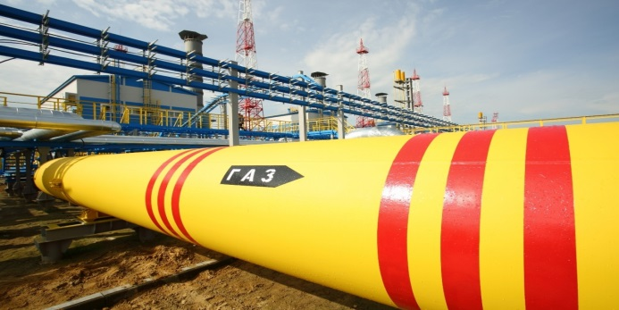
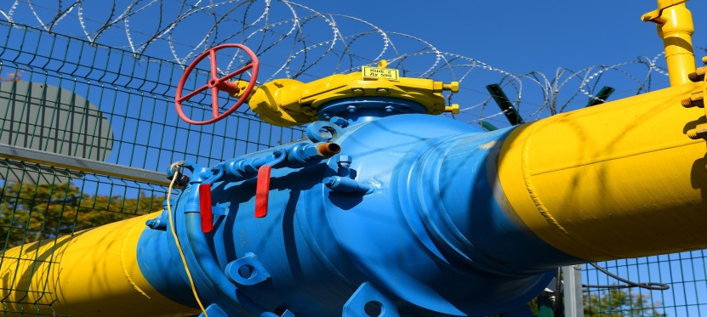
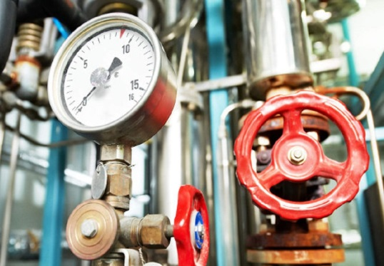
Профилактические визиты
Профилактический визит - профилактическое мероприятие, направленное на исключение нарушений при эксплуатации опасных производственных объектов!
Профилактический визит позволяет выявить нарушения требований промышленной безопасности при эксплуатации опасных производственных объектов, а также установить эксплуатацию объектов, не зарегистрированных в реестре опасных производственных объектов в установленном порядке, а также эксплуатирующих такие объекты без соответствующей лицензии!

Slide 10
Сибирское управление Федеральной службы по экологическому, технологическому и атомному надзору
РОСТЕХНАДЗОР
Спасибо за внимание!
Бродт Виктор Анатольевич, Заместитель руководителя Сибирского управления Ростехнадзора
10

